Slide 1

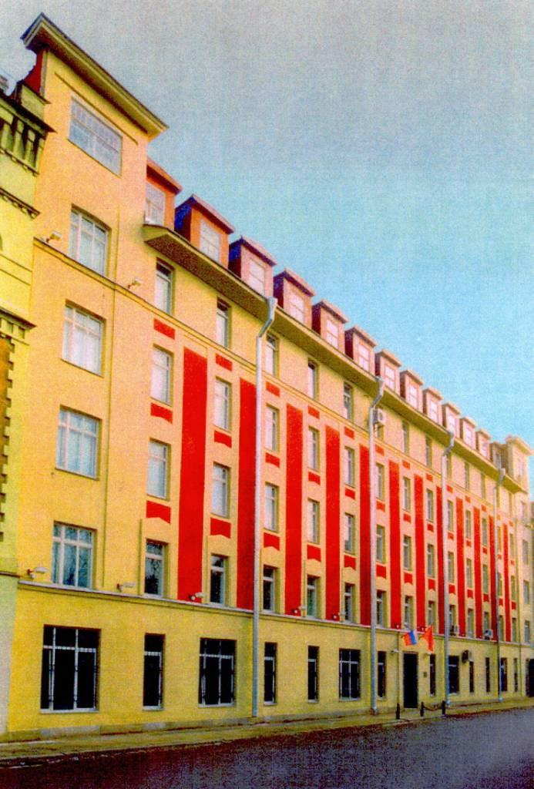
Управление Федерального казначейства по г. Санкт-Петербургу
САНКТ-ПЕТЕРБУРГ
2013 год

Slide 2
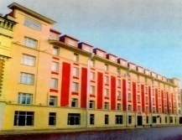
Управление Федерального казначейства по г. Санкт-Петербургу
www.piter.roskazna.ru
Итоги деятельности Управления Федерального казначейства
по г. Санкт-Петербургу за 2012 год,
задачи и планы на 2013 год
Руководитель УФК по г. Санкт-Петербургу
В.Н. Каретин
04 апреля 2013 год

Slide 3
Управление Федерального казначейства по г. Санкт-Петербургу
www.piter.roskazna.ru
ОРГАНИЗАЦИОННАЯ СТРУКТУРА
ПОМОЩНИК
РУКОВОДИТЕЛЯ
Кравченко Марина
Юрьевна
Руководитель Управления
Каретин Вячеслав Николаевич
ПОМОЩНИК
РУКОВОДИТЕЛЯ
Ляховец Григорий
Александрович
Заместитель руководителя
Белякова Тамара Васильевна
Заместитель руководителя
Мороз Иван Александрович
Заместитель руководителя
Афзалов Марат Ринатович
Заместитель руководителя
Захаров Сергей Анатольевич
Отдел расходов
Отдел финансового
обеспечения
Отдел
информационных
систем
Отдел
внутреннего
контроля и аудита
Отдел № 1
Отдел № 2
Отдел ведения
федеральных
реестров
Операционный отдел
Отдел № 3
Отдел режима
секретности и
безопасности
информации
Отдел
государственных
закупок
Отдел № 4
Отдел
обслуживания
силовых
ведомств
Отдел доходов
Отдел № 5
Отдел кадров
Отдел № 6
Отдел бюджетного
учета и отчетности
по операциям
бюджетов
Отдел № 11
Административный
отдел
Отдел
мобилизационной
подготовки
и гражданской
обороны
Отдел № 7
Отдел № 12
Отдел № 8
Отдел № 13
Отдел № 9
Отдел № 14
Юридический
отдел
Отдел № 10
Отдел № 15
3
Notes:
3

Slide 4

Управление Федерального казначейства по г. Санкт-Петербургу
www.piter.roskazna.ru
Показатели, характеризующие кадровую ситуацию в 2011-2012 годах
(основной персонал)
№ п/п | Наименование показателя | 2011 год | 2012 год | Изменение, %
1. | Штатная численность основного персонала (единиц) | 1031 | 955 | - 7%
2. | Фактическая численность основного персонала на конец года (единиц) | 693 | 569 | - 18%
3. | Текучесть кадров % | 26,5 | 28,1 | 1,6%
4. | Количество проведённых конкурсов | 22 | 18 | -18,2%
5. | Количество должностей, объявленных на конкурс | 187 | 326 | 74,3%
6. | Количество участников конкурса | 254 | 232 | -8,7%
7. | Количество победителей конкурса «со стороны» | 7 | 14 | 100%
8. | Величина среднемесячной заработной платы (тыс. руб.): Управление (основной персонал) Справочно (за 9 месяцев 2012г.): - муниципальные служащие Санкт-Петербурга; - гражданские служащие органов исполнительной власти Санкт-Петербурга; - в целом по экономике Санкт-Петербурга (без субъектов малого предпринимательства). | 29,0 | 35,0 41,7 65,2 36,2 | 21%
 | Справочно: Фактическая численность работников категории «рабочие» | 78 | 50 | -35,3%

Slide 5
Управление Федерального казначейства по г. Санкт-Петербургу
www.piter.roskazna.ru
281 счет открыт в банках на 14.03.2013г.

Slide 6

Управление Федерального казначейства по г. Санкт-Петербургу
www.piter.roskazna.ru
Количество обслуживаемых клиентов в разрезе полномочий
(Общее количество клиентов по состоянию на 01.01.2011 – 2 222, на 01.01.2012 – 2 348, на 01.01.2013 – 1 357)
Количество открытых лицевых счетов
(Общее количество лицевых счетов по состоянию на 01.01.2011 – 2 720, 01.01.2012 – 3 095,
на 01.01.2013 – 2 095)

Slide 7
Управление Федерального казначейства по г. Санкт-Петербургу
www.piter.roskazna.ru
Поступление доходов в бюджеты на территории Санкт-Петербурга
в 2011 - 2012 годах

Slide 8
Управление Федерального казначейства по г. Санкт-Петербургу
www.piter.roskazna.ru
Доходы и расходы федерального бюджета

Slide 9
Управление Федерального казначейства по г. Санкт-Петербургу
www.piter.roskazna.ru
Обращение взыскания на средства федерального бюджета по денежным обязательствам получателей средств федерального бюджета
Notes:
9

Slide 10
Объемы поступлений и выплат федеральных бюджетных и автономных учреждений в 2011- 2012 годах
Управление Федерального казначейства по г. Санкт-Петербургу
www.piter.roskazna.ru

Slide 11
Стратегическая задачи №1, Мероприятие 1.2 «Развитие официального сайта Российской Федерации для размещения информации о государственных (муниципальных) учреждениях»
Управление Федерального казначейства по г. Санкт-Петербургу
www.piter.roskazna.ru
На территории Санкт-Петербурга на Официальном сайте (www.bus.gov.ru) зарегистрировано 3 565 организаций, в том числе 385 органов власти и 3 180 учреждений (казенные, бюджетные, автономные).
Уровень бюджета | Количество зарегистрированных организаций | Процентное соотношение
На 01.01.2013 года на сайте из 3 180 учреждений зарегистрировано 3 140 организаций (казенные, бюджетные, автономные), что составляет 98,7%, из которых:
- Федеральный уровень | 336 | 100%
- Уровень субъекта РФ | 2 779 | 99,7%
- Муниципальный уровень | 25 | 83,3%
Информацию разместили 2 907 организаций, что составляет 91,4%, в т.ч.
Федеральный уровень | 238 | 70,8%
Уровень субъекта РФ | 2 661 | 95,5%
Муниципальный уровень | 8 | 30%

Slide 12
Управление Федерального казначейства по г. Санкт-Петербургу
www.piter.roskazna.ru
Стратегическая задача №4, Мероприятие 4.7 “Повышение качества функционирования Автоматизированной системы
Федерального казначейства”
В 2012 году произведена закупка оборудования:
4 коммутатора (модель HP V1910 на 48 портов) для модернизации локальной вычислительной сети и обеспечения пропускной способности до 1 гигабита в секунду на всех рабочих местах Управления;
- 89 рабочих станций для обновления парка техники и установки на рабочих местах пользователей, работающих в ППО АСФК.
Осуществлялась приемка оборудования и участие в приемо-сдаточных испытаниях по централизованным государственным контрактам Федерального казначейства:
от 15.10.2012 №УИС-72/2012 «Поставка (включая установку и настройку) оборудования в целях модернизации подсистемы ведомственной транспортной сети Федерального казначейства»;
от 06.07.2012 №УИС-36/2012 «Модернизация аппаратно-программных комплексов АС ФК в части увеличения объемов систем хранения данных и обеспечения оборудованием файловых шлюзов территориальных органов Федерального казначейства»
от 20.04.2012 № TDP/ICB-09 «Закупка аппаратного и общего программного обеспечения портала АСФК для ДУБП (других участников бюджетного процесса)».
Notes:
12

Slide 13
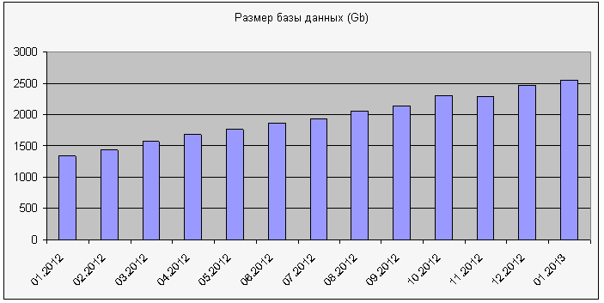
Управление Федерального казначейства по г. Санкт-Петербургу
www.piter.roskazna.ru
Распределение ресурсов серверного оборудования АСФК в открытом контуре
Рабочая база:
- количество выделенных под задачу процессоров
Сервер прикладного программного обеспечения - 15 ядер, cервер баз данных - 24 ядра
- размер дискового пространства, выделенный под базу - 4,3 терабайта
- объем, выделенный под резервные копии - 184 кассет в ленточной библиотеке емкостью 1,6 терабайт каждая.
Тестовая база:
- количество выделенных под задачу процессоров
Сервер прикладного программного обеспечения 2 ядра, cервер баз данных 3 ядра
размер дискового пространства, выделенный под базу - 4,3 терабайта
График прироста размера базы данных ППО АСФК открытого контура за 2012 год
В среднем прирост размера базы данных составляет 100 гигабайт в месяц, при сохранении данной динамики к концу 2013 года размер базы данных составит около 4 терабайт (93% от выделенного пространства)
Notes:
13

Slide 14
Управление Федерального казначейства по г. Санкт-Петербургу
www.piter.roskazna.ru
Стратегическая задача №7, Мероприятия 7.3 и 7.4
«Повышение качества и развитие функционирования официального сайта Российской Федерации в сети "Интернет" для размещения информации о размещении заказов на поставки товаров, выполнение работ, оказание услуг»
На сайте зарегистрировано 3 734 организации с полномочием «Заказчик»
Notes:
14

Slide 15
Управление Федерального казначейства по г. Санкт-Петербургу
www.piter.roskazna.ru
СПАСИБО
ЗА ВНИМАНИЕ !
15

